Slide 1
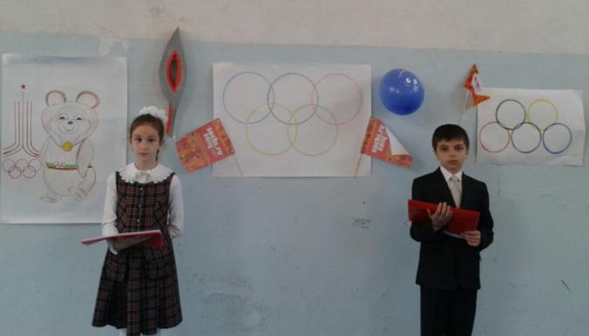
Олимпийские игры
Нет ничего благороднее солнца,
Дающего столько света и тепла.
Так и люди, прославляют те состязания,
Величественнее которых нет ничего, -
Олимпийские игры.

Slide 2
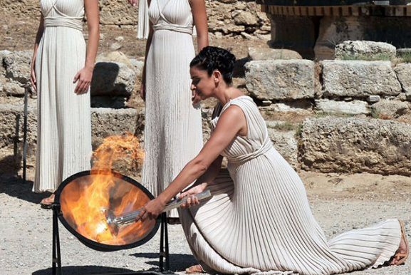
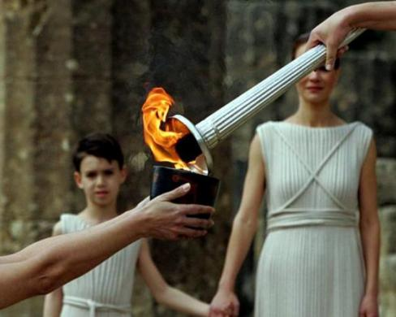
Среди олимпийских ритуалов особой эмоциональностью окрашена церемония зажжения в Олимпии и доставка его на главную арену Игр. Это одна из торжественных традиций современного олимпийского движения. Олимпийский огонь зажигают девушки в белых одеждах древних гречанок возле разрушенного храма Зевса в Олимпии, когда взойдет солнце. Увеличительной линзой ловят первые лучи и зажигают факел. Зажженный солнцем факел девушки передают спортсменам.

Slide 3
Пять переплетенных колец на олимпийском знамени символизируют единение спортсменов всех континентов, их стремление жить в мире. Пять колец – пять частей света, каждое кольцо соответствует определенному материку: голубое – Европе, желтое – Азии, зеленое – Австралии, красное – Америке, черное – Африке.

Slide 4
Олимпийский флаг – белое полотнище с пятью переплетенными кольцами – голубого, желтого, черного, зеленого и красного цвета в центре. Впервые олимпийский флаг был поднят в 1914 г. в Париже на празднике в честь 20-летия возрождения Олимпийских игр.

Slide 5
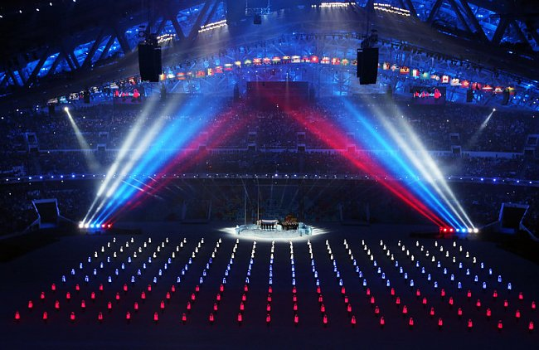
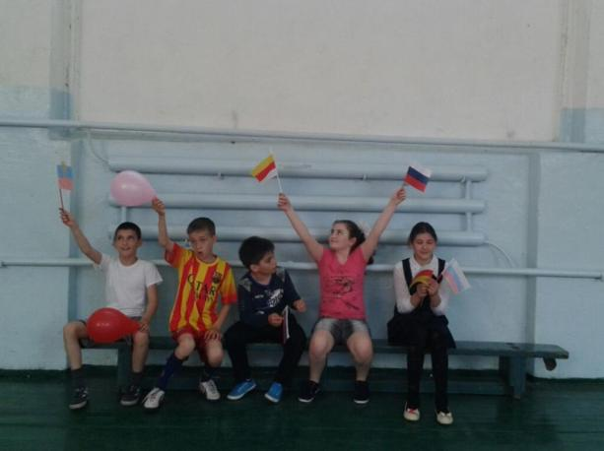

Slide 6
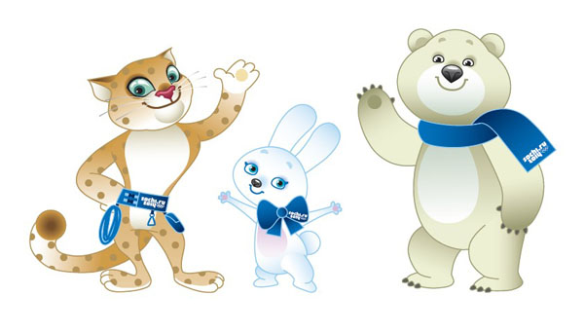

Slide 7
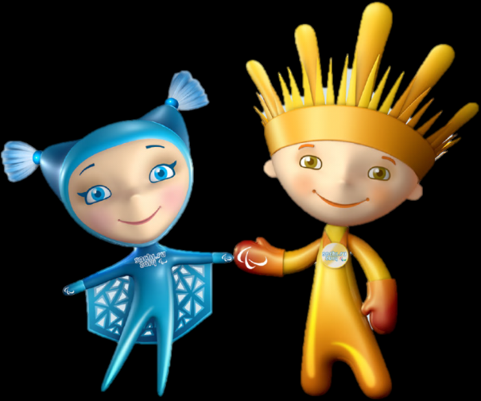

Slide 8
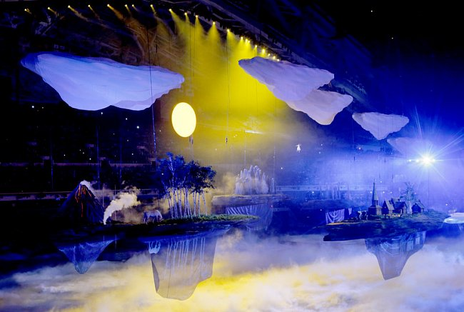

Slide 9
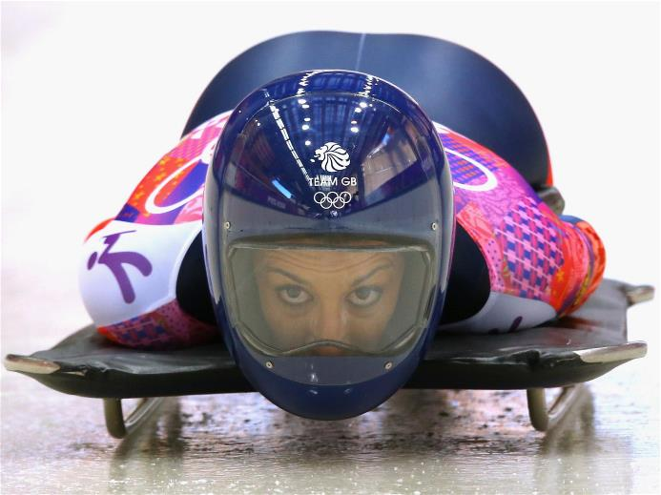

Slide 10
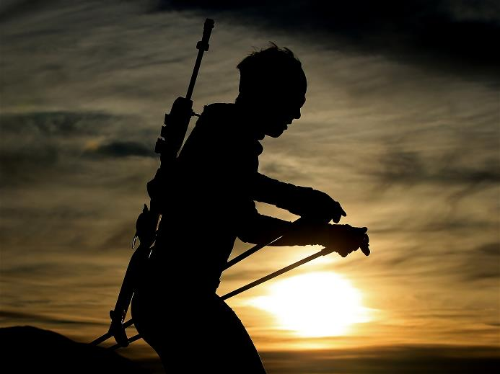

Slide 11
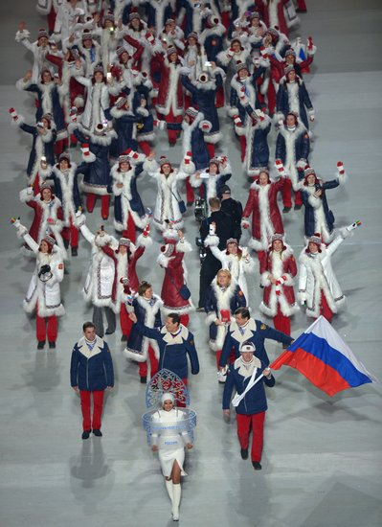

Slide 12
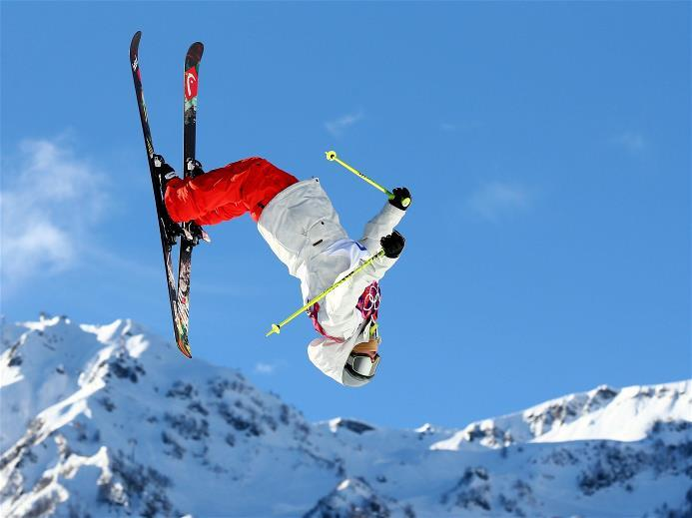

Slide 13
БЫСТРЕЕ! ВЫШЕ! СИЛЬНЕЕ!
Олимпийские игры самые значительные. Каждые четыре года они собирают лучших спортсменов планеты, где они, соревнуясь, прославляют себя и свою страну. Олимпийским девизом стали слова : Citius! Altius! Fortius!

Slide 17
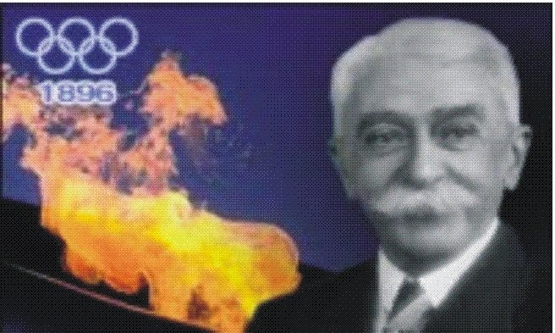
Французскому педагогу и общественному деятелю Пьеру де Кубертэну принадлежала инициатива возрождения Олимпийских игр. В Париже на Международном конгрессе он выступил с докладом о разработанных им организационных основах олимпийского движения. Обладая незаурядным организаторским талантом, большими познаниями в области спорта и физического воспитания, он активно содействовал развитию международного олимпийского движения. Ему принадлежит выражение: «О спорт, ты – мир!»

Slide 18
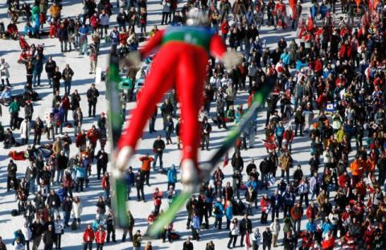
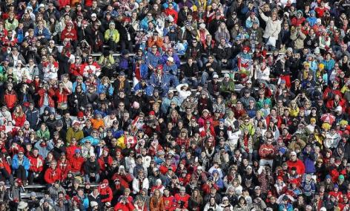
В дни Олимпийских игр трибуны гигантского стадиона заполнены любителями спорта, съехавшимися на праздник со всех континентов. Они с волнением следят за олимпийскими баталиями, за поединками самых быстрых и ловких, самых сильных и мужественных атлетов.

Slide 19
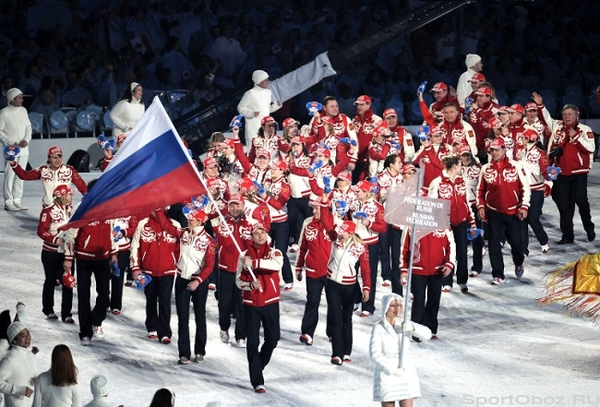
Какими только восторженными словами мы не называем спортивных кумиров. Знаменитый, великолепный, выдающийся, блестящий, замечательный, талантливый – вот далеко не полный перечень эпитетов, часто сопутствующих именам популярных спортсменов. Каждый из них проявил себя в каком-либо виде спорта.

Slide 20
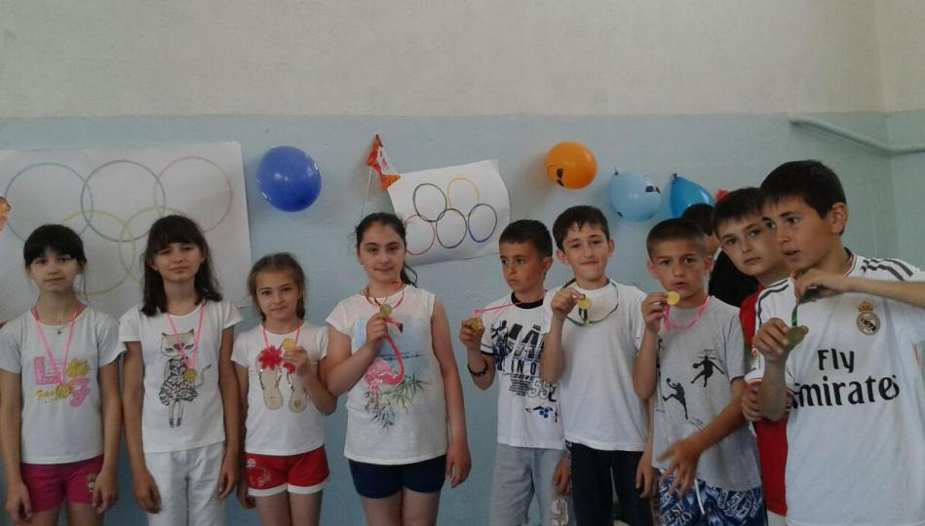

Slide 22
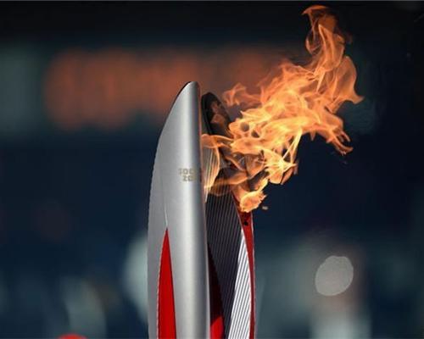

Slide 23
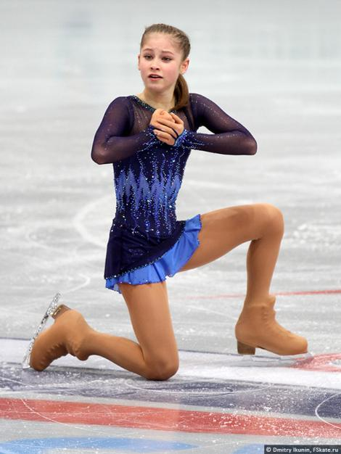

Slide 24
